Slide 1
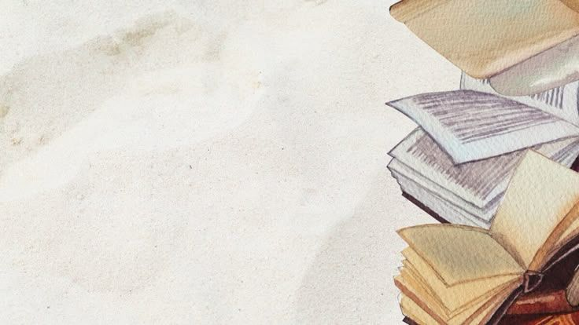
CHÚA NHẬT XXVII
THƯỜNG NIÊN
NĂM A

Slide 2
Vui học Kinh Thánh
Lc 1, 26-38

Slide 3
LẮNG NGHE LỜI CHÚA
Lc 1, 26-38
ơ

Slide 4

Tin Mừng Chúa Giêsu Kitô theo Thánh Luca.
Khi ấy, Thiên Thần Gabriel được Chúa sai đến một thành xứ Galilêa, tên là Nadarét, đến với một trinh nữ đã đính hôn với một người tên là Giuse, thuộc chi họ Ðavít, trinh nữ ấy tên là Maria. Thiên thần vào nhà trinh nữ và chào rằng: “Kính chào Trinh Nữ đầy ơn phước, Thiên Chúa ở cùng Trinh Nữ”. Nghe lời đó, Trinh Nữ bối rối và tự hỏi lời chào đó có ý nghĩa gì. Thiên thần liền thưa: “Maria đừng sợ, vì đã được ơn nghĩa với Chúa.
Này Trinh Nữ sẽ thụ thai, hạ sinh một con trai và đặt tên là Giêsu. Người sẽ nên cao trọng và được gọi là Con Ðấng Tối Cao. Thiên Chúa sẽ ban cho Người ngôi báu Ðavít tổ phụ Người. Người sẽ cai trị đời đời trong nhà Giacóp, và triều đại Người sẽ vô tận.
Nhưng Maria thưa với thiên thần: “Việc đó xảy đến thế nào được, vì tôi không biết đến người nam?”
Thiên thần thưa: “Chúa Thánh Thần sẽ đến với trinh nữ và uy quyền Ðấng Tối Cao sẽ bao trùm trinh nữ.
Vì thế, Ðấng trinh nữ sinh ra sẽ là Ðấng Thánh và được gọi là Con Thiên Chúa. Và này, Isave chị họ trinh nữ cũng đã thụ thai con trai trong lúc tuổi già và nay đã mang thai được sáu tháng, người mà thiên hạ gọi là son sẻ; vì không có việc gì mà Chúa không làm được”.
Maria liền thưa: “Này tôi là tôi tớ Chúa, tôi xin vâng như lời Thiên thần truyền”. Và thiên thần cáo biệt trinh nữ.

Slide 5

Câu 1
G | A | B | R | I | E | L
Câu 2
N | A | Z | A | R | É | T
Câu 3
G | I | U | S | E
Câu 4
Đ | Ầ | Y | Ơ | N | P | H | Ú | C
Câu 5
G | I | Ê | S | U
Câu 6
V | Ô | T | Ậ | N
Câu 7
C | H | Ú | A | T | H | Á | N | H | T | H | Ầ | N
Câu 8
T | H | I | Ê | N | C | H | Ú | A
Câu 9
I | S | A | V | E
Câu 10
X | I | N | V | Â | N | G

Slide 6

Câu 1:
Thiên Thần nào được Chúa sai đến với Đức Maria?

Slide 7
Câu 2:
Đức Maria sống ở thành nào?

Slide 8
Câu 3:
Đức Maria đã đính hôn với ai?

Slide 9
Câu 4:
Thiên Thần chào
Đức Maria là Đấng
như thế nào?

Slide 10
Câu 5:
Thiên Thần nói người con Đức Maria sẽ thụ thai được đặt tên là gì?

Slide 11
Câu 6:
Thiên Thần nói, triều đại của Đấng mà Đức Maria thụ thai sẽ như thế nào?

Slide 12
Câu 7:
Đức Maria thụ thai là do quyền năng của ai?

Slide 13
Câu 8:
Đấng mà trinh nữ Maria sinh ra sẽ được gọi là
Con của ai?

Slide 14
Câu 9:
Người chị họ của Đức Maria đang mang thai trong lúc tuổi già, tên của bà là gì?

Slide 15
Câu 10:
Trước lời Thiên thần truyền, Đức Maria thưa điều gì?

